Slide 1
PLANLEGGING om korleis planar også heng i saman….
Kommuneplanen – sin arealplan
Økonomiplan
Temaplanar – kommunedelplanar
Reguleringsplanar
Detaljplanar - utbyggingsplanar

Slide 2
om å starte tidsnok…
PROSESS ~ PRIORITERING
EIGARFORHOLD ~ DRIFTSANSVAR

Slide 3
Planfilosofi
Alle er opptekne av
å få ein plan som prioriterer
sitt eige anlegg -
og sin eigen visjon
om å skape aktivitet og utvikling ….

Slide 4
Planfilosofi - 2
Ein del er opptekne av
”å kritisere” -
finne feil
og manglar
i planprosessen

Slide 5
Planfilosofi - 3
medan ein «mindre del» er
aktive brukarar -
og stiller opp for drifta
av anlegget/-a…

Slide 6


Slide 7
Konkretisering
Organisering – har me ein eigna organisasjon?
Aktivitet - har me ein eigna organisasjon?
Drift av anlegg – har me ein eigna organisasjon?
Dersom EITT av svara er NEI må leiinga/hovedstyret
gå ein runde på… kvifor ikkje (!)
- og peika på korleis me bør endre organiseringa

Slide 8
3 stikkord på ”sam - ”
Utnyttingsgraden er sentralt i prioriteringsrunden...
Utfordringane som mange lag og organisasjonar står overfor er baserte på:
SAMlokalisering,
SAMarbeid og SAMhandling!

Slide 9
Ting tek tid…….
Brukarane:
Haust / vinter = lagsplan
Feb.: årsmøte, budsj+finans.
Mars- juni: innspel komm.pl.
Kommunen sin søknadsfrist
Aug.- okt. avklare manglar
Kommunen:
Okt/nov + feb: «info-møte»
søknadsfrist spelemidlar
Juni- okt: handsaming plan
+ ev. politisk runde finans.
Okt.- des: rev. av plan
Des.: pol. vedtak plan
15. jan: vidaresend. søkn.

Slide 10


Slide 11
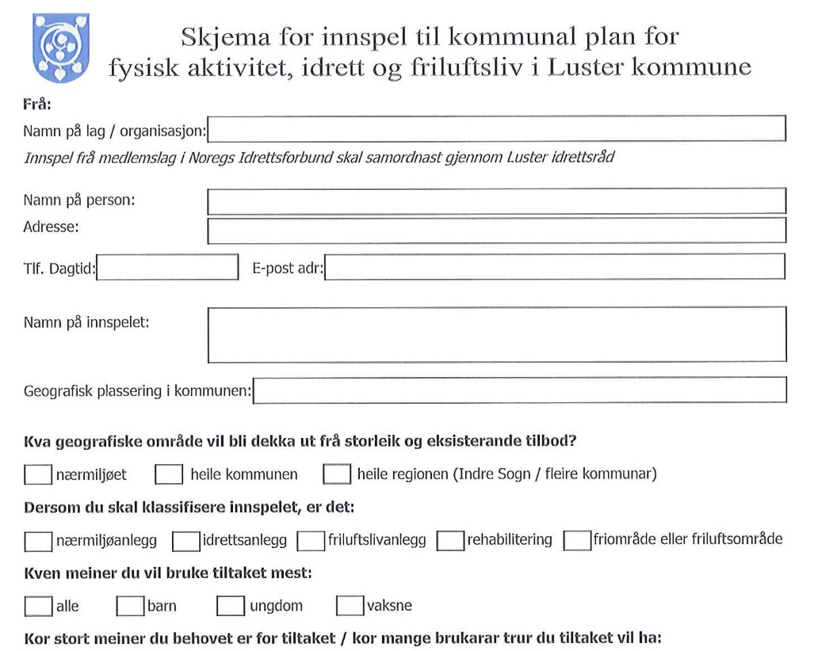

Slide 12
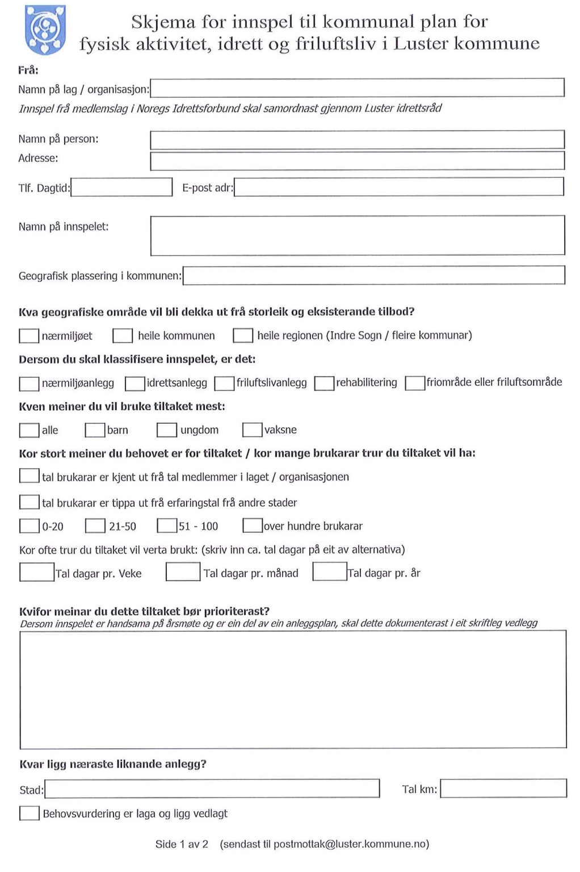

Slide 13
Før eit innspel til den offentlege planprosessen vert realisert SKAL den som føretek utarbeidinga av innspelet forsikre seg om at dei formelle krava til eit innspel
er tilstrekkeleg gjennomarbeida og tekne omsyn til…

Slide 14
Ønske det, ville det med, men…
Økonomiske vilkår for å realisere ein plan er eitt av (fleire) «nålauge» ...
Det vil vera bortkasta
tid og ressursar
å fremja eit tiltak som ein
ikkje har råd til å byggja
og aller minst drifta!

Slide 15
Først nokre innleiande ord ...
Kva er vår erfaring med ein kommunal plan for: fysisk aktivitet, idrett og friluftsliv ? Resultatvurdering (B1)
Korleis har publikum og brukarorganisasjonane opplevd realiseringa av planen ? Itjnå som kjem tå seg sjøl
Kva er kommunen sin visjon – før handsaminga av ein ny plan som skal gjelde frå 2020 ? Bevisstgjera driftsansvaret, og refundere driftsutgifter til anlegg i anleggsregisteret
- Side 15 -

Slide 16
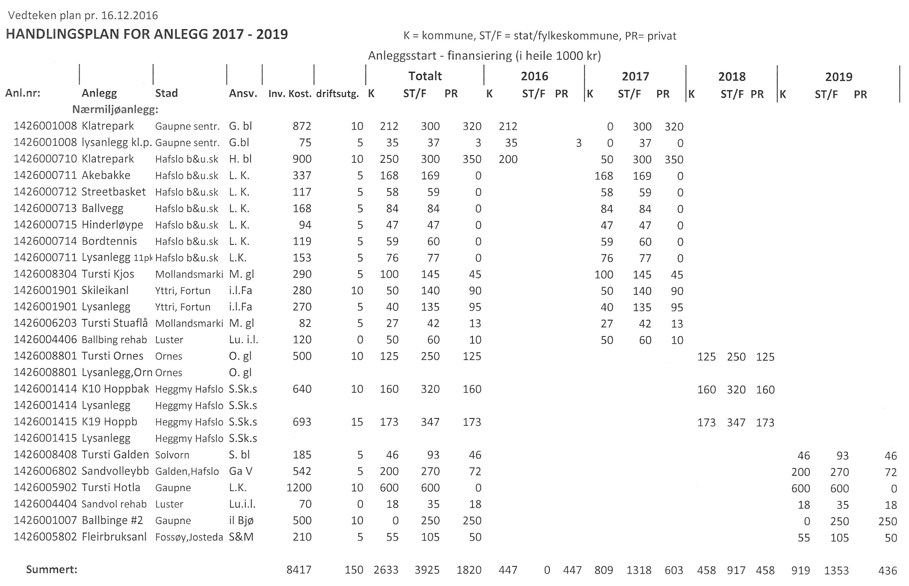

Slide 17
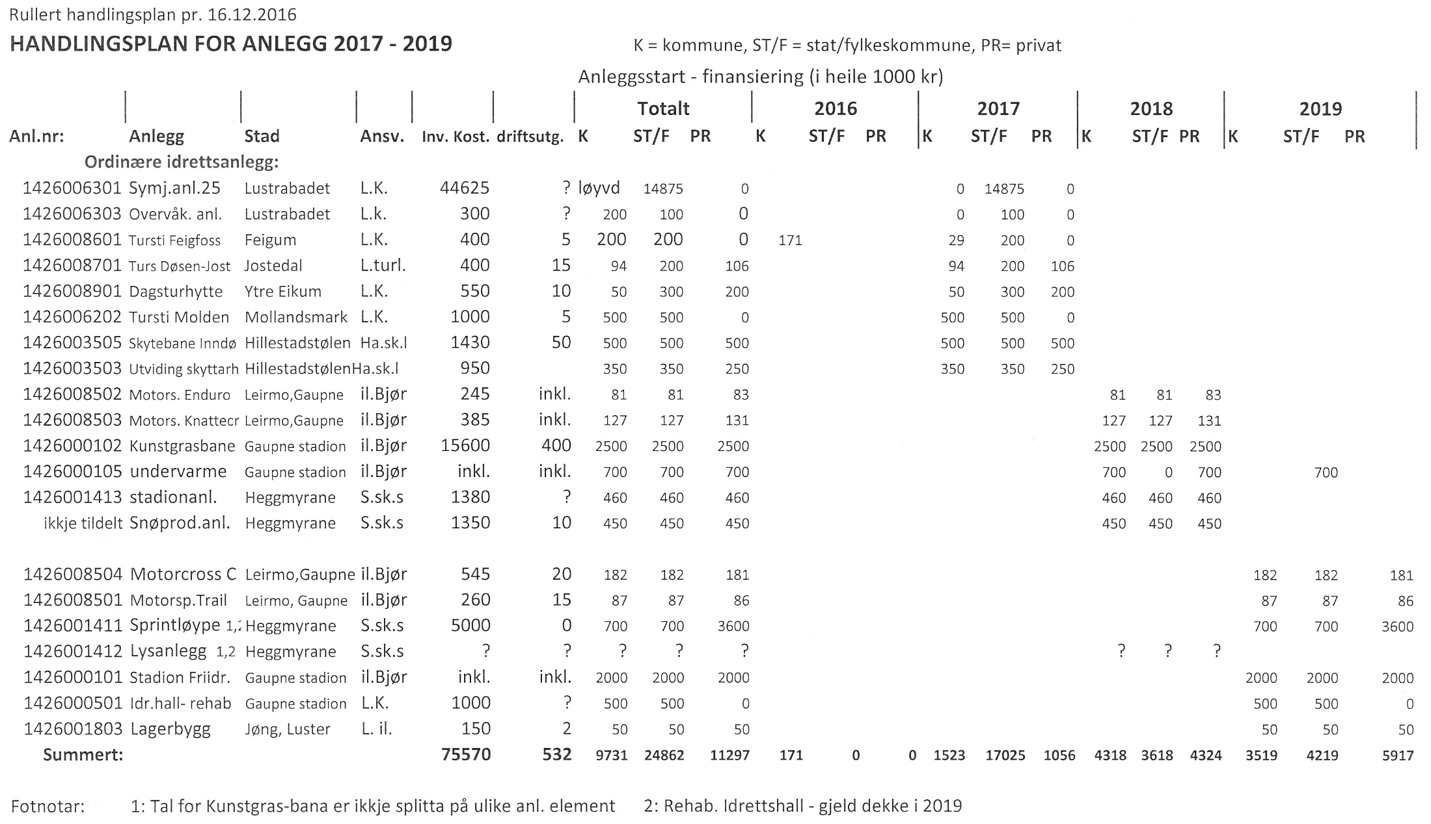

Slide 18
Evaluering av ein plan
Utviklinga i kommunen (i planperioden)
Luster kommune har eit stabilt folketal
1/1 2012: 5026 1/1 2017: 5151 tilvekst på: 125
Stabil drift og rekruttering i friluftslivsorganisasjonar og idrettslag
Som politisk og administrativt styringsreiskap
Grunnlaget for vår prioritering, og budsjettering,
og refusjonar for drift og vedlikehald til anlegg
Som bakgrunn for søknader og statstilskot
til bruk i dialog med aktuelle planleggarar/søkarar
Som bakgrunn for sikring av areal, arbeidet med arealplanlegging
- Side 18 -

Slide 19
Som bakgrunn for søknader på kommunale tilskotsordningar
* tilskot til nærmiljøtiltak (refusjonar) som m.a. stiller krav om registrering i anleggsregisteret
* vilkåret om universell utforming / tilgjenge for alle
Bruken av planen i frivillige lag og organisasjonar
* lokalt planarbeid (informasjon, formidling kunnskap og idear)
* generell «låg» medvit i forhold til den overordna tydinga av planen
* gjera tydlegare eigartilhøve til gjeldande vedteken plan
Kva er gjennomført / ikkje gjennomført ut i frå politiske vedtak
* Lustrabadet (symjeanlegg 25 m. + stupeanlegg)
* Sogn skisenter: snøproduksjonsanlegg
* Skianlegg i Leirdalen (som eit supplement til sesongen på Sogn skisenter)
* Servicebygg ved Skjolden stadion
* Orienteringskart Mollandsmarki
* Sjuarbane med kunstgras ved Hafslo skule
* Ballbinge, Galden
* Kulturløypa Wittgenstein (tursti byggetrinn 1 av 3)
* Ballbinge, Veitastrond
* Dagsturhytte, Molden
- Side 19 -

Slide 20
Kva er gjennomført / ikkje gjennomført ut i frå politiske vedtak
* Servicebygg/dagsturhytte, Krossen, Mollandsmarki
* Servicebygg/dagsturhytte, Bergset, Jostedal
* Småbåthamn, Høyheimsvik
* Treningsområde for hundeklubben, Nes
* Overvåkingsanlegg Lustrabadet
* Tursti Feigumfossen, Feigum
* Kulturløypa Wittgenstein (tursti byggetrinn 2 av 3)
* Turstien Døsen (Luster) – Viva (Jostedal) via Vigdal
* Klatrepark Gaupne
* Klatrepark Hafslo
* Ballbinge Bruflat (rehabilitering)
* Ballbinge Luster oppv. senter (rehabilitering)
* Tursti Stuaflåten (frå Mollandsmarki)
* Tursti Mollandsmarki – Kjos, Hafslo
* Bordtennis (ute), Hafslo barne og ungdomssk.
* Hinderløype, Hafslo barne og ungdomssk.
* Ballvegg, Hafslo barne og ungdomssk.
* Streetbasket, Hafslo barne og ungdomssk.
* Akebakke (inkl. lys i 5 nærmiljøanl.), Hafslo barne og ungdomssk.
* Dagsturhytte Ytre Eikum
Av ca 50 prioriterte tiltak i handlingsplanane 2012 – 2019 er 31 gjennomførte
- Side 20 -

Slide 21
Kva er gjennomført / ikkje gjennomført ut i frå politiske vedtak:
* Sprintløype skistadion, Sogn skisenter
* Lysanlegg skistadion, Sogn skisenter
* Tidtakarbu og garderobe, Sogn skisenter
* Kunstgrasbane med undervarme og flaumlys, Gaupne stadion
* Friidrettsanlegg, Gaupne stadion
* Tursti Ornes
* Tursti Galden – Solvorn
* Tursti Gaupne sentr. – Hotla (strandsona)
* Sandvolleyballbane (rehabilitering), Luster
* Sandvolleyballbane, Galden
* Sandvolleyballbane, indre Hafslo
* Ballbinge Gaupne sentrum
* K 19 Hopp, Hafslo skisenter
* K 10 Hopp, Hafslo skisenter
* Lagerbygg, Jøng i Luster
* Skytebane Hillestadstølen, Hafslo
* Skyttarhus (rehabilitering) Hillestadstølen, Hafslo
* Motorspportanl. (Enduro, Knattecross, Trail og Motorcross), Gaupne
- Side 21 -

Slide 22
Konkretisering
Folkehelse-perspektivet - finn me att dette i prioriteringa
Universiell utforming - korleis sikrar me alle tilgjenge
Barn og unge - korleis sikrar me deira rettar og interesse
og ikkje berre dei funksjonsfriske
Miljø, lokalisering + utforming - omsyn ved all planlegging

Slide 23
Konkretisering
Satsingsområde for perioden t.o.m. 2019 er:
Kommuneanlegg idrett - generelle prioriteringskriterie: C26
Nærmiljøanlegg: C 27 + C28
Fysisk aktivitet: C29 + C30
Friluftsliv: C31 + C32
Kva med rehabilitering av anlegg? C36
Kva med nedlegging / ombruk av anlegg? C38

Slide 24
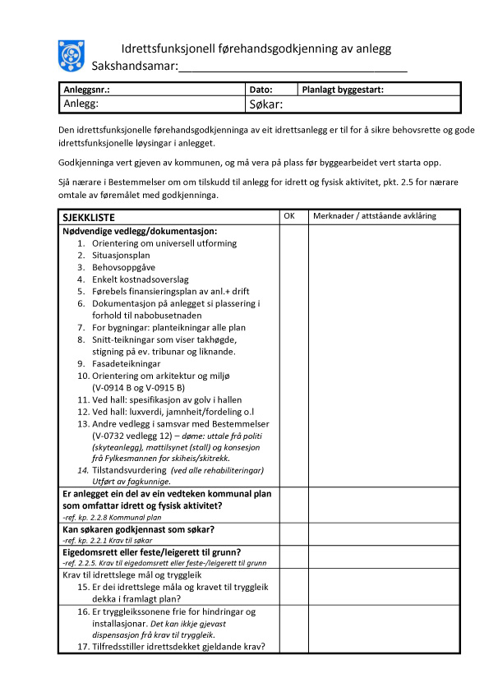

Slide 25
Laget sin anleggsplan
INTERN PLAN - ANLEGGSOVERSIKT OG ANLEGGSPLAN
A. OVERSIKT LAGET SINE EIGNE ANLEGG
ANLEGG + NR. I ANL. REGISTERET | STATUS anlegg | PLANAR / MOGLEGHEIT / VERKSEMD / OPPFYLGJING | ANSVAR Anleggsleiar + ev. gruppe | Driftsansvar og driftsbudsjett (årleg) kommenter ev. driftsproblem | BYGGEÅR / RESTAURERT/ STØRRE VEDLIKEHALD
DØME: 1426 000201 Ballbinge ved Jostedal skule | Treng rehabilitering Anlegget er stengt pr d.d. | Ballbingen er utsett for hærverk. Alle lysstoffrøYr og armaturar er øYdelagDE. iNGEN KONKRETE PLANAR PR D.D | Jostedal Bygdelag | Jostedal Bygdelag kr 10.000 Anlegget måtte stengast hausten 2011 pga ……… | Bygt 2009

Slide 26
B. OVERSIKT OVER LAGET SINE YNSKJE / BEHOV
ANLEGG | Anleggs- kategori | PLANAR / MOGLEGHEIT / VERKSEMD / OPPFYLGJING | ANSVAR Anleggsleiar + | PLANSTATUS idestadiet/ under plan-legging / ev. ferdig pl. kommenter det som ikkje er ferdig planlagt | BEHOV Registrert ev.
DØME: Klatrejungel | mindre kostnads-krevjande anl anl. for leik | Skulen har teke kontakt for å diskutere plan Området ved skulen egnar seg svært godt Ein lærar deltok på kurs i montering av anl. 09 | barne-idrettsgruppa | Anlegget er førebels på idestadiet | Leiar i barneidr. gruppa skal arrangere møte med barn og foreldre før 01.05
C. OVERSIKT OVER ANLEGG SOM LAGET LEIGER ELLER MÅ LÅNE AV ANDRE
ANLEGG | STATUS anlegg | MENGDE BRUK pr.veke | ANSVAR Gruppe + Kontaktpers. | STATUS Avtale Praktiske problem ev. | KOSTNAD Pr. år
DØME: Skjolden stadion | grasbane konk. anl. god tekn.stand | 4 timar fordelt på 2 dagar ( tysdag og torsdag) Enkelte kampar (i 2008= 4) vert også lagt til skjolden stadion | Fotball A-lag Kurt Ormberg | Avtalen er inngått for 1 sesong (2009) | kr 30.000

Slide 27
D. PLANLAGTE ANLEGG
ANLEGG | KATEGORI | KOSTNAD Anlegg + drift | PLANAR / MOGLEGHEIT / VERKSEMD / OPPFYLGJING | ANSVAR for bygging og drift | PLANSTATUS kommenter det som ikkje er ferdig planlagt | FORVENTA BYGGESTART
Døme: Hoppbakke ANL. på Flatningane K70 / K30 | konk anl. | Anlegg: kr 1.880.000 drift: kr 260.000 | Sjå vedlagt / utarbeida detaljplan PGA snømangel MÅ aktiviteten flyttast opp Vil Auke aktiviteten for hoppsporten på sikt kan anlegget utvidast | anleggsleiar skigruppa | manglar godkjent finansieringsplan ikkje underskriven og tinglyst avtale om grunn Driftsplanen er usikker pga avtale om straumframføringa ikkje er på plass | 2015

Slide 28
REFUSJON FOR DRIFT
forsikring, straum, avgifter
drivstoff + materiell
reinhaldsmidlar
idrettsanlegg nytta av skular + barnehagar (NB. avtale)
vedlikehald < kr 75.000
leige av areal (NB. avtale)
maks. 50% refusjon (av godkjent)

Slide 29
Regional plan - kulturanlegg
Målet er å sjå på fordelinga av ressursar og
anlegg (opp mot brukargrupp-a /-ene),
og å vurdere behovet for ei styrking av
aktivitetstilbodet - i eit perspektiv der brukargruppa
er barn og ungdom i ”vår” region.

Slide 30
KORLEIS ENGASJERE SEG? (1)
Organisere plangrupper med konkrete mål!
Dialog med plansekretariatet og offentlege partar
Utføre planprosessane i samsvar med formelle krav og innhente data for bruk i planarbeidet.

Slide 31
Korleis engasjere seg ? (2)
Ryddig prosess i eigen organisasjon
Inkludere barn og unge i prosessen
Tenk strategi for ”prioriterings-prosessen”

Slide 32
Feller å gå i - !!! (1)
Gå aldri ut og fortel kva konklusjonen er før alternativa har fått sjanse til å koma på bordet
Inviter breidt til å delta i ide’- myldringa, plangruppa, ide’- møte
Teikne eit feil bilete av dagens situasjon!
Behovet må vera realistisk, - men «nye» tilbod avlar deltaking
Kostnader med å realisere planen må innehalde alt (!)
freistnader på å dekke over utgifter som nødvendigvis må koma vil ”stanse” prosjektet i planprosessen, i verste fall medføre økonomisk ”kollaps” ….

Slide 33
Feller å gå i - !!! (2)
Planprosessen krev openheit og samhandling
mellom alle nivå – tenk modning….
For større prosjekt bør / må næringslivet inkluderast
– tenk utover berre eit lokalt «publikum»…
Finansieringsplanen skal dokumenterast
– døme: bind styret dugnadsinnsats !

Slide 34
Korleis kan me sikre kvaliteten på ein ”prosess” ?
Ein organisasjon bør «arbeide» med sin anleggsplan årleg, og som ein del av arbeidet
med ”planlegging” fram til sitt årsmøte.
På same vis som at årsmelding og rekneskap er saker på eit årsmøte, er årsplan og anleggsplan avgjerdssaker for eit årsmøte.

Slide 35
Ein plan er som regel samansett av fleire plan-teoretiske og faglege føringar…
Desse føringane er vesentlege for å kunna prioritere mellom tiltak.
Den som ”syr saman” organisasjonen sin plan MÅ kjenna desse føringane godt.

Slide 36
Kommersialisering - ! ?
Tradisjonelle aktivitetar blokkerar for nye og utfordrande tilbod.
Kommersielle aktørar er på veg inn i ”vår” marknad, og manglande rekruttering av frivillige tillitsvalde (leiarar og trenarar) har gjort seg gjeldande.
Kva gjer me med dette?

Slide 37
Prosessutvikling er både
krevjande og spennande
sett i forhold til at det
endelege målet
nødvendigvis
ikkje er kjent
på førehand.

Slide 38
  Det er svært nyttig
  å starte med å diskutere erfaringane
  med den planen
  som sist vart unnfanga,
  for så å rette fokus på tiltak
  som kan gjera planprosessen
  meir effektiv.
  Hugs at det er sunt å ha motførestillingar og
  å vera i stand til å tenkja to tankar samtidig…

Slide 39
Refusjonsgrunnlaget for drift av kulturanlegg
Anlegg som kan godkjennast for refusjon for driftsutgifter må vera registrerte i «Anleggs-registeret» i den kommunale planen som anlegget sorterar under, Private forsamlingshus i Kommunal plan for lokale kulturhus osb.
Refusjon for drift og vedlikehalds- kostnadar av anlegg for idrett, leik og aktivitetar for born og ungdom er inntil 50 % av godkjent grunnlag. Søkjarar som søkjer refusjon for husleige (basert på marknadsmessig leigenivå) for aktivitet i lokale kommunen ikkje kan tilby, kan få inntil 50 % refusjon.

Slide 40
Årshjulet
Febr.: Årsmøtet vedtek laget sine planar og prioriteringar:
    Handlingsplan
    Organisasjonsplan
    Anleggsplan
  Alle planar ligg i botn for årsbudsjettet og aktivitetsplanen til laget
Mars: Søknader tilskot til kulturføremål - til kommunen
Juni: Søknader om spelemidlar større anlegg/nærmiljøanl.
og rehabilitering skal sendast via kommunen (web)
Nov.: Frist for rapportering + fornying av spelemiddelsøkn.
som må sendast via kommunen (www.idrettsanlegg.no)
Nov. - Jan.: gjennomgår alle planar som del av årsmelding
* oppdatering og ”ny” prioritering,
* styret SKAL utarbeide framlegg til årsmøtet

Slide 41
UTVIKLINGSPLAN ………………….. klubb Fokusområde: ……................................................. Utarbeidd: … ….09 (Startmøte) Mål: ………………………………………………………………………..
Kva skal gjerast (Tiltak) | Korleis | Ansvar | Frist | Resultat

Slide 42
Kva legg du i ”utvikling” ?
  Alle utviklingstiltak som kan føre
  ein klubb, eit idrettslag eller særidrettsgruppe
frå ein no-situasjon
til ein framtidig ønska situasjon

Slide 43
Dynamikk - !
DU kan ikkje stogge tida…
- Tida kjem!

